Slide 1
Cuidados Inmediatos del RN.
Dra Ana Campo González.
Especialista 2 grado en Neonatología.
Máster en Atención Integral al Niño.
Profesora Auxiliar.

Slide 2
Cuidados Inmediatos del RN.
El RN requiere una serie de cuidados específicos a su nacimiento, que disminuyen su vulnerabilidad durante el periodo de transición neonatal.
Estos cuidados comienzan en el salón de parto, donde se debe de tener todas las condiciones materiales para su optimo recibimiento.
Ambiente térmico neutro…… Secado y limpieza de las secresiones evitando el enfriamiento.
Garantizar vía aérea permeable …… inicio de las primeras respiraciones.
Valoración de Apgar
Ligadura del cordón umbilical.
Profilaxis ocular.
Prevención de la Enfermedad Hemorrágica Primaria del RN.

Slide 3
Cuidados Inmediatos del RN.
Una vez expulsado al RN del claustro materno, cortar el cordón umbilical.
Colocar bajo una fuente de calor radiante o bombillo.
Secado y limpieza de las secreciones (para mantener al niño seco y caliente), se retira el liquido amniótico, la sangre y el exceso de unto sebáceo flotando cuidadosamente la cabeza, el tronco y las extremidades, este secado produce estimulación táctil que favorece el inicio de las primeras respiraciones.
Limpieza de la vía aérea. Tan pronto como aparece la cabeza del RN se debe limpiar con una gasa la cara, boca y nariz, para retirar moco y liquido amniótico, o aspirar con perita de goma boca y faringe.
Puntaje de Apgar. Objetivo es un método para valorar las condiciones físicas del niño al nacimiento.
Evalúa 5 parámetros.

Slide 4
Test de Apgar. Parámetros.
Frecuencia cardiaca: ausente, menos de 100 y mas de 100 ( 0-2)
Esfuerzo respiratorio: ausente, lento o irregular, bradipnea, llanto fuerte (0-2)
Tono muscular: Flacidez, semiflexión de miembros o mov activos. (0-2)
Respuesta al catéter: sin respuesta, ligera respuesta o mueca, tos o estornudo(0-2)
Color: azul pálido, cuerpo rosado extremidades azulados, rosado completo.
Se evalúa al 1 minuto y al 5 minuto.
1 minuto valor diagnostico 5 minuto valor pronostico.

Slide 5
Test de Apgar.
7-10 puntos normal
4 – 6 puntos depresión ligera o moderada al nacer
0 – 3 puntos depresión severa al nacer.

Slide 6
Cuidados Inmediatos del RN.
Ligadura del cordón umbilical y profilaxis con yodo y alcohol al 70 %
Profilaxis ocular con ungüento de tetraciclina o nitrato de plata al 1 %
Profilaxis de la enfermedad hemorrágica primaria con vitamina K
RN de 2500 grs o mas 1mgs IM
Rn menos 2500 rs 0.5 mgs IM
Pesaje
Identificación con manilla o brazalete; nombre de la madre, fecha del paro, sexo y hora
Examen físico completo
Apego precoz al pecho materno.

Slide 7
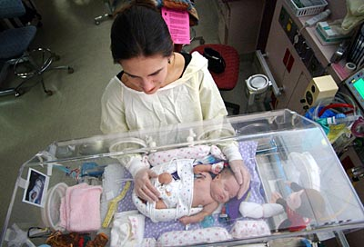
Cuidados Inmediatos del RN.
FIN
Gracias.

